Slide 1
iT (телефонное, интеренет) - МОШЕННИЧЕСТВО

Slide 2
Для того чтобы не стать жертвой мошенничества достаточно следовать инструкциям, указанным в данной брошюре!
ТИПЫ МОШЕННИЧЕСТВА
СОТОВЫЙ ТЕЛЕФОН
СЕТЬ ИНТЕРНЕТ
РОЗЫГРЫШ ПРИЗОВ
МОЩЕННИЧЕСТВО С КАРТАМИ
ОШИБОЧНЫЙ ПЕРЕВОД ДЕНЕЖНЫХ СРЕДСТВ
НЕСЧАСТНЫЙ СЛУЧАЙ С РОДСТВЕННИКАМИ
МОШЕННИКИ ПОД ВИДОМ ПОКУПАТЕЛЕЙ
МОШЕННИЧЕСТВО В СОЦИАЛЬНЫХ СЕТЯХ

Slide 3
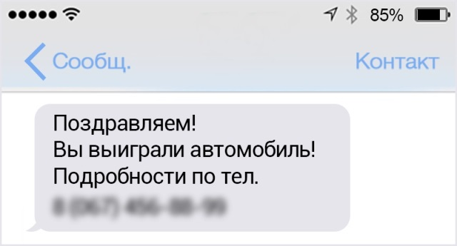
Ситуация 1 Розыгрыш призов!
Вам пришло сообщение о том, что Вы выиграли дорогостоящий подарок и просят перевести деньги за получение приза!
НИКОГДА НИ ПРИ КАКОЙ СИТУАЦИИ НЕ
ОТПРАВЛЯЙТЕ ДЕНЬГИ НЕЗНАКОМЫМ ЛЮДЯМ!

Slide 4
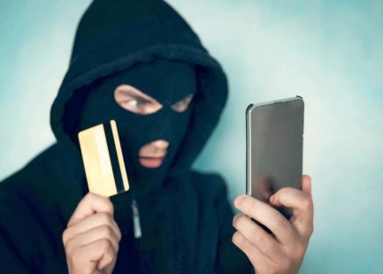
Ситуация 2 Мошенничество с кредитными картами.
Звонящий представляется сотрудником службы безопасности банка и сообщает, что с принадлежащего Вам счета осуществлен перевод. Злоумышленник предлагает предоставить ему данные Вашей пластикой карты.
НИКОГДА И НИКОМУ НЕ СООБЩАЙТЕ РЕКВИЗИТЫ ВАШЕЙ БАНКОВСКОЙ КАРТЫ И ДРУГИЕ ПЕРСОНАЛЬНЫЕ СВЕДЕНИЯ!!!

Slide 5
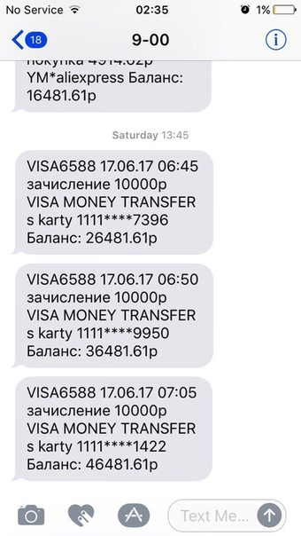
Ситуация 3 Ошибочный перевод денежных средств!
Вам пришло сообщение о поступлении денежных средств на Ваш счет. Сразу после этого поступает звонок, звонивший сообщает, что ошибочно перевел Вам деньги и просит вернуть их обратно тем же «Мобильным переводом».
ОШИБКИ НЕ БЫЛО! ДЕНЕГ ВАМ НЕ ПРИСЫЛАЛИ! ПОМНИТЕ, ЧТО ХОЗЯИН ДЕНЕЖНЫХ СРЕДСТВ ВСЕГДА МОЖЕТ ВЕРНУТЬ ИХ, НАПИСАВ ЗАЯВЛЕНИЕ В БАНКЕ!

Slide 6
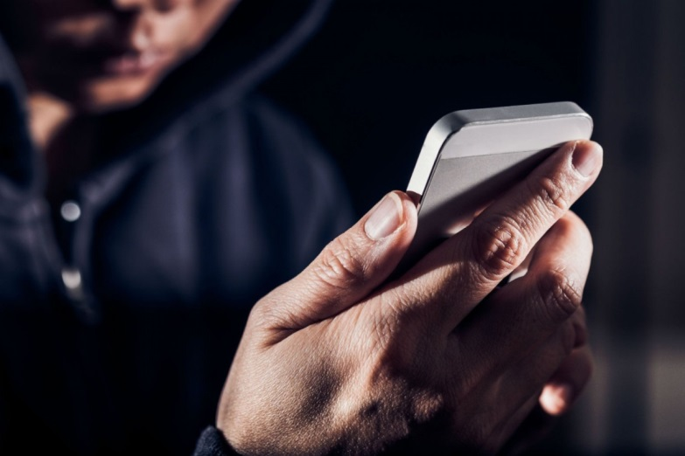
Ситуация 4 Несчастный случай с родственниками
Поступает звонок. Звонящий представляется сотрудником полиции и сообщает, что Ваш родственник задержан за совершение преступления. Далее злоумышленник вымогает у вас взятку, при этом просит не прерывать телефонный разговор, это необходимо для того, чтобы Вы не могли связаться по телефону с настоящим родственником.
ВСЯ ЭТА СИТУАЦИЯ ВЫМЕСЕЛ!
ВАШЕМУ РОДСТВЕННИКУ НИЧЕГО НЕ УГРОЖАЕТ!

Slide 7
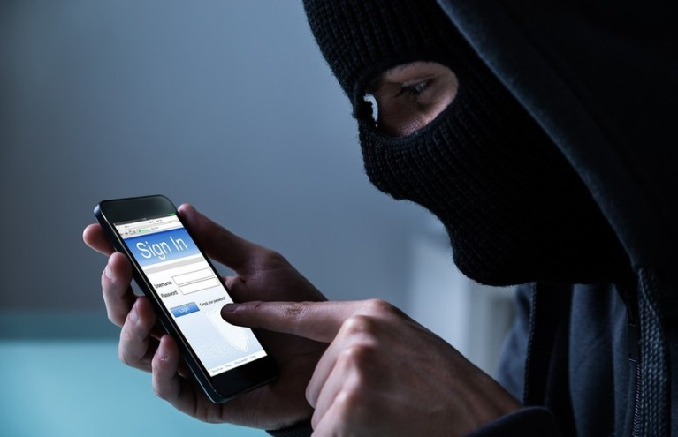
Ситуация 5 СМС – мошенники!
На Ваш телефон поступает СМС с текстом «Ваша карта заблокирована, для помощи позвоните по телефону 8800******09». Если вы позвоните по указанному номеру телефону, то злоумышленник представившейся сотрудником банка попросит сообщить реквизиты Вашей банковской карты, а также иные персональные данные, получив которые похитит с Вашего счета денежные средства.
НИКОГДА НЕ ПЕРЕЗВАНИВАЙТЕ НА НОМЕРА ТЕЛЕФОНОВ УКАЗАННЫЕ В CMC – СООБЩЕНИЯХ! НЕ СООБЩАЙТЕ РЕКВИЗИТЫ ВАШЕЙ БАНКОВСКОЙ КАРТЫ И ДРУГИЕ ПЕРСОНАЛЬНЫЕ СВЕДЕНИЯ!!!

Slide 8
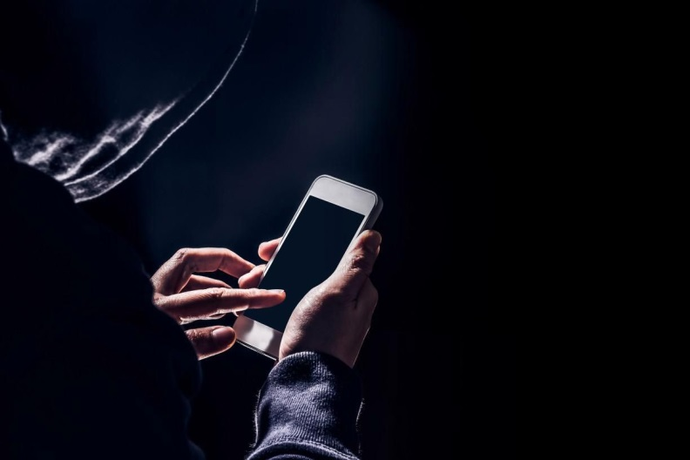
Ситуация 6 Мошенники под видом покупателей!
Вы разместили товар для продажи в сети Интернет. Злоумышленник звонит и сообщает, что готов приобрести Ваш товар прямо сейчас, но для этого Вы должны пройти к ближайшему банкомату и следовать его инструкциям, чтобы помочь ему перевести Вам деньги.
НИКОГДА НЕ СЛЕДУЙТЕ УКАЗАНИЯМ И ИНСТРУКЦИЯМ ДРУГИХ ЛЮДЕЙ ПРИ РАБОТЕ С ВАШЕЙ БАНКОВСКОЙ КАРТОЙ!

Slide 9
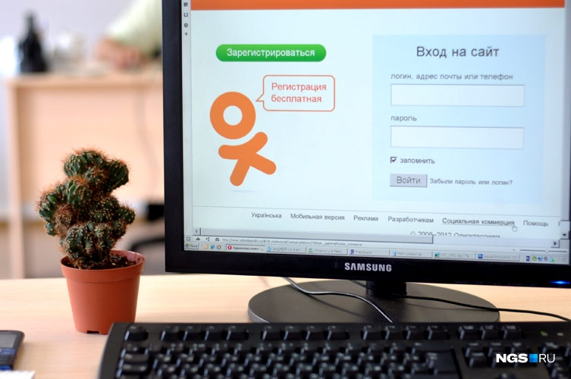
Ситуация 7 Мошенничество в социальных сетях!
На Ваш страницу в социальной сети приходит сообщение от Вашего знакомого, друга, родственника с просьбой срочно перевести ему денежные средства на указанный номер счета или карту.
НЕ СПЕШИТЕ ПЕРЕВОДИТЬ ДЕНЕЖНЫЕ СРЕДСТВА ПО ПЕРВОЙ ПРОСЬБЕ! УБЕДИТЕСЬ, ЧТО ЭТО ДЕЙСТВИТЕЛЬНО ВАШ ЗНАКОМЫЙ!

Slide 10
Для того чтобы не стать жертвой мошенничества достаточно следовать вышеуказанным рекомендациям!
Если в отношении Вас и Ваших близких совершено преступление незамедлительно обратитесь в правоохранительные органы.
Постарайтесь сохранить сведения о поступивших от злоумышленников Вам телефонных звонках, смс - сообщениях, переписках в социальных сетях, а также других данных которые смогут помочь правоохранительным органам в установлении и поимки преступников.
Для Вашей безопасности звоните по телефонам: 102, 112

